Slide 1
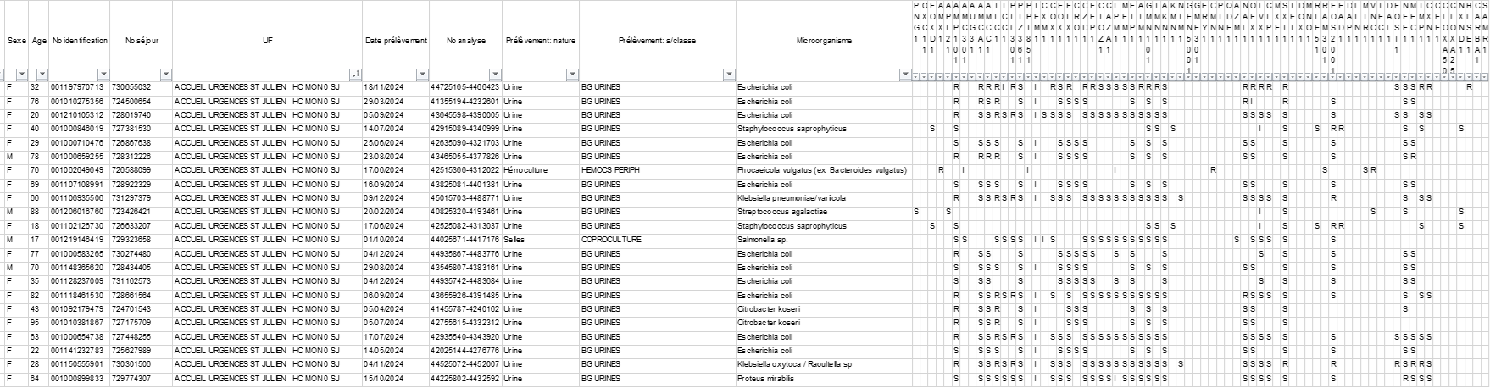
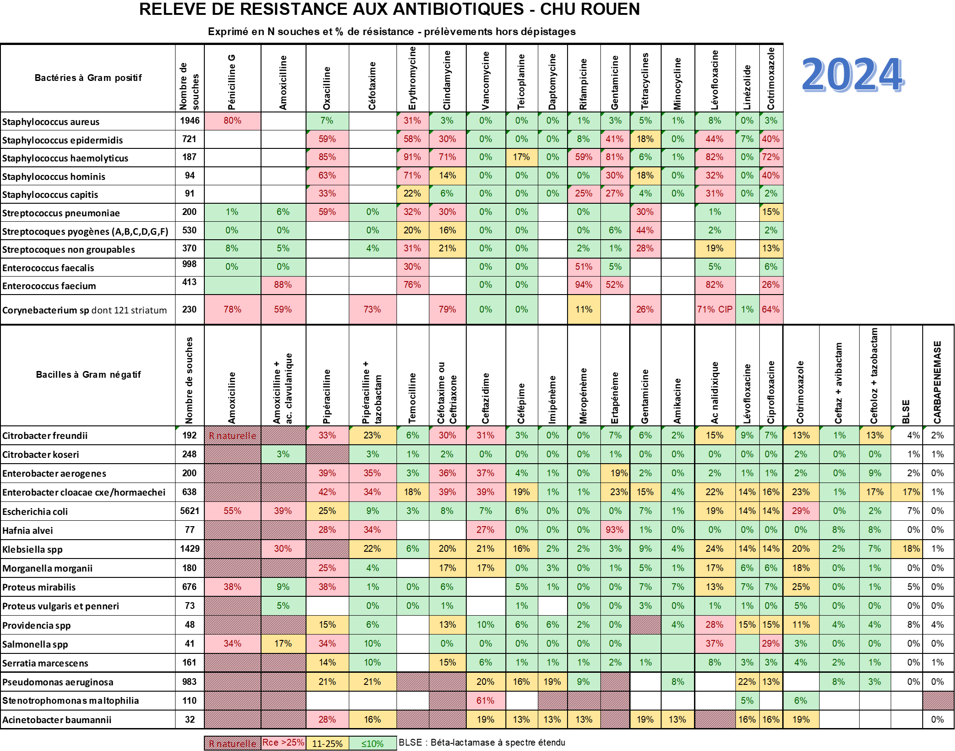
Relevé de résistance aux antibiotiques
Des data sources au relevé final
via le relevé CONSORES
Réunion DESAN 23/10/2025
S Boyer
Laboratoire Bactériologie

Slide 2
Requête dans infectioglobal
Etape 1 : extraction données trimestrielles ou annuelles
interprétation selon le CASFM 2022 :
S sensible à posologie standard; F = sensible à forte posologie; R résistant et X = zone d'incertitude technique

Slide 3
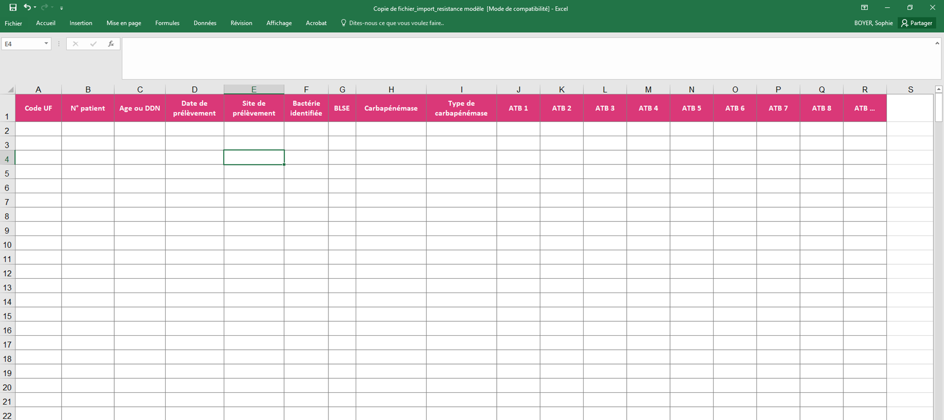
Etape 2 : Renseigner la table de données SPARES
UF IPP Âge
Date et site de Prélèvement
Germe
Mécanisme de résistance
Intitulés des antibiotiques et catégorisation de la souche
S sensible à posologie standard; F = sensible à forte posologie; R résistant et X = zone d'incertitude technique

Slide 4
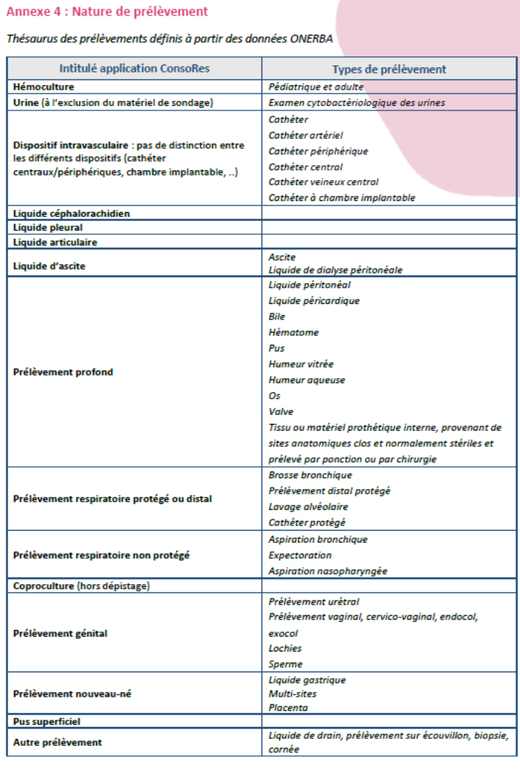
Renseigner nature de prélèvement
Notes:
Combiner nature (groupe de pvt) et sous classe (en lien avec code analyse BG) pour catégoriser selon le thésaurus des intitulés Consores (dans la cohérence avec ONERBA)
Urines en excluant 1er jet / individualiser KT au sein des matériels / séparer LCR pleural articulaire des natures Liquide etc

Slide 5
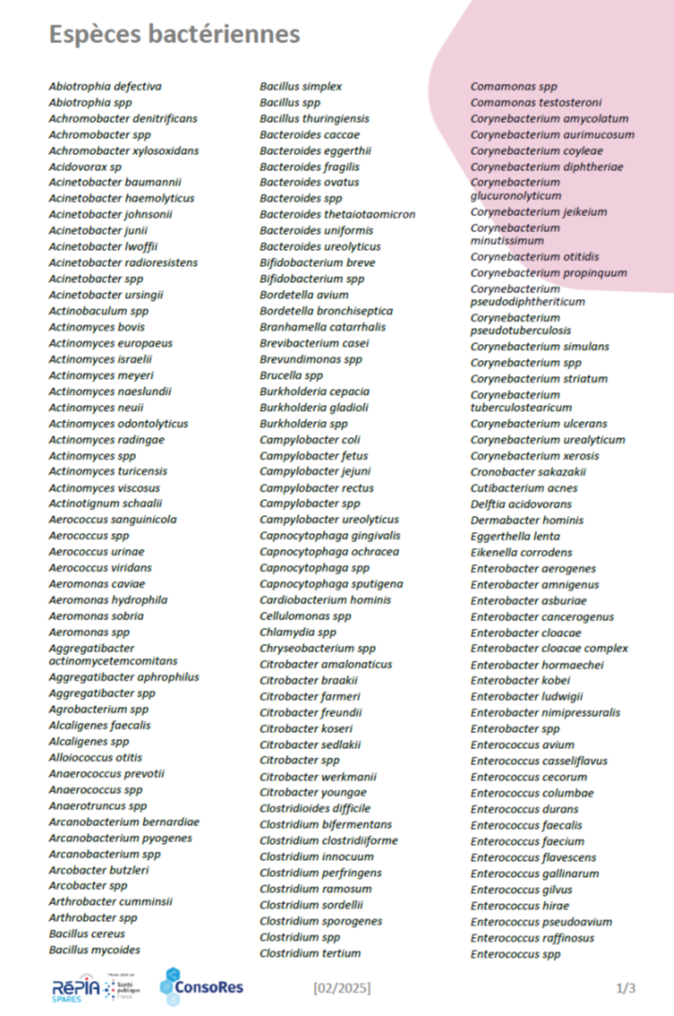
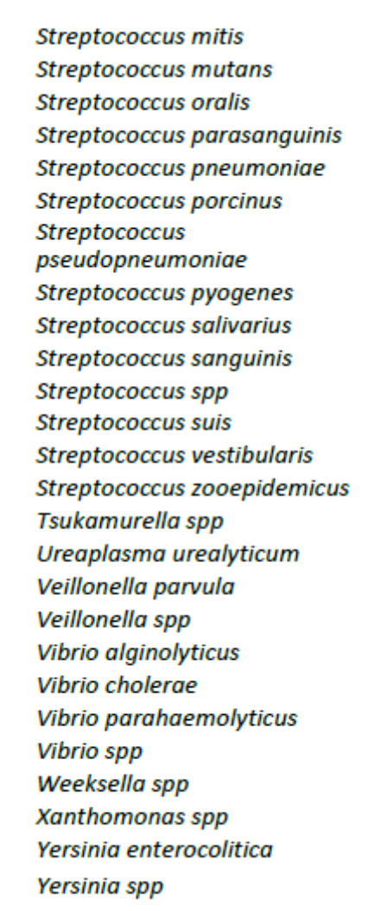
Renseigner l’espèce bactérienne

Slide 6
du problème des thésaurus
Hors base supprimer
Klebsiella spp
Notes:
Ancien nom vs nouveau nom / Intitulés du germe multiples ou identification au stade du complexe / germe non listé / genre suivi de sp. au lieu de spp
Supprimer de notre relevé les espèces non mentionnées dans l’annexe 4

Slide 7
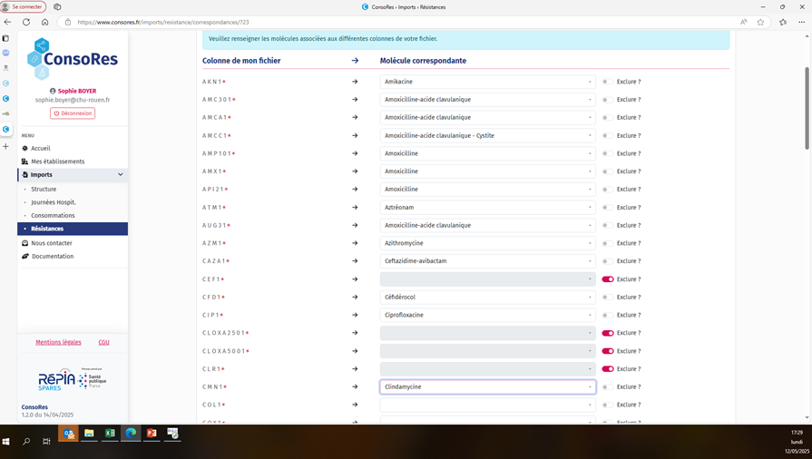
Renseigner les antibiotiques: libellés multiples pour un même atb / un seul libellé pour tous les germes dans Consores
Cas antibiotiques et contextes
Cas des antibiotiques et voies admin
Cas atb avec charges disques différentes
Molécules testées non répondues
Cas antibiotiques et contextes
Cas ATB avec charges disques différentes
Molécules testés non répondues
« Fusionner » colonnes en tenant compte du type de contexte et de la voie administration

Slide 8
Faire correspondre les libellés antibiotiques SPARES avec les colonnes des data brutes
Libellé SPARES
Batteries ATB laboratoire tous types de germes dont certaines molécules répondent pour d’autres ou sont non répondues
Réponse provient de la molécule AMP2
Répondre sous une même colonne certaines molécules :ex amox IV, AMC IV ou cystites , ….
Corriger les sigles pour se conformer à la nomenclature CASFM : I en SFP; X en ZIT ou non catégorisable
Vérifier la cohérence espèces et phénotypes : résistances naturelles , phénotypes impossibles (S péni et R oxa), mécanisme de résistances et leurs interprétations réglementaires : R C3G au lieu de S en cas de BLSE, carbapénèmase
Problème de la version du CASFM utilisée

Slide 9
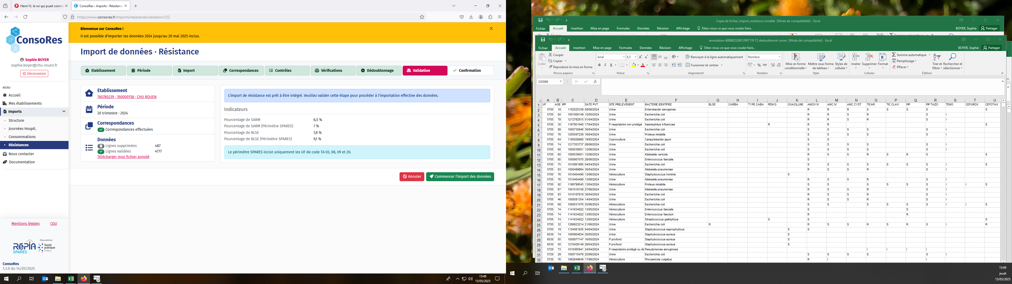
Etape 3 : importer le tableau des résistance dans CONSORES

Slide 10
Tableau intermédiaire à vérifier/corriger après chaque étape

Slide 11
Etape 4 : validation données après dédoublonnage
Tableau importé pour relevé de sensibilité
17 904 isolats

Slide 12
Etape 5 : calcul des % de résistance pour le Relevé CHU
Calcul de % Résistance ATB :
Nombre souches R à l’antibiotique
Nombre total souches (S+SFP+R)
non impacté par S/SFP
Comparaison avec % Consores pour autres établissements ou régions
Souches d’intérêt clinique (>50/an)
Totalité ATBG version CASFM 2022
(bascule CASFM 2022 mi juin 2023

